Slide 1
分享人：zyj 2019/6/20
统计学习及监督学习概论

Slide 2
预备知识
统计学习定义：关于计算机基于数据构建统计模型并运用模型对数据进行预测和分析的学科。
统计学习对象：数据
统计学习假设：数据具有一定的统计规律性
统计学习目的：对数据的预测与分析

Slide 3
预备知识
分类：
Supervised Learning
Unsupervised Learning
Semi-supervised Learning
Reinforcement Learning
Notes:
几种分类的定义。
监督学习：提供有标签的数据(x,y)，使得模型能够学习由输入空间到输出空间的映射的统计规律。
无监督学习：提供无标签的数据(x)，使得模型能够学习数据中的统计规律和潜在结构。
强化学习：智能系统在与环境的连续互动中学习最优行为策略的机器学习问题。

Slide 4
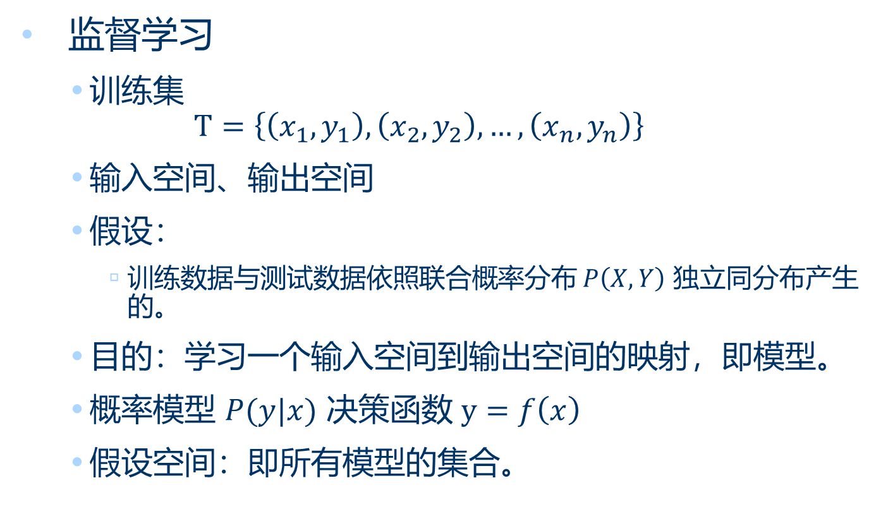
监督学习
监督学习
训练集
$$T=\left\{\left(x_{1},y_{1}\right),\left(x_{2},y_{2}\right),…,\left(x_{n},y_{n}\right)\right\}$$
输入空间、输出空间
假设：
训练数据与测试数据依照联合概率分布 $P\left(X,Y\right)$ 独立同分布产生的。
目的：学习一个输入空间到输出空间的映射，即模型。
概率模型 $P(y|x)$ 决策函数 $y=f\left(x\right)$
假设空间：即所有模型的集合。

Slide 5
监督学习
监督学习
分类问题、回归问题、标注问题。
Notes:
按照输入和输出值的不同对监督学习进行分类。
输出值为离散值->分类
输出值为连续值->回归
均为离散序列->标注

Slide 6
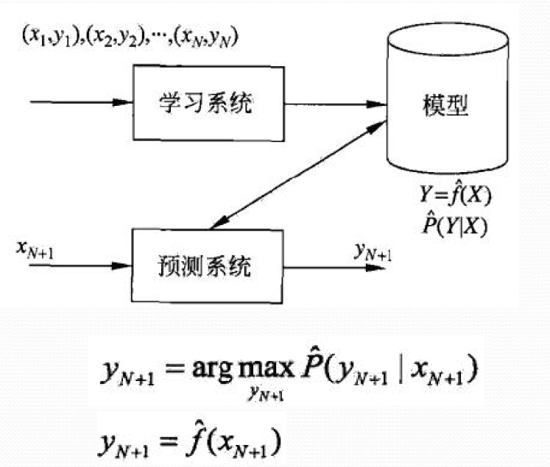
监督学习
问题形式化

Slide 7
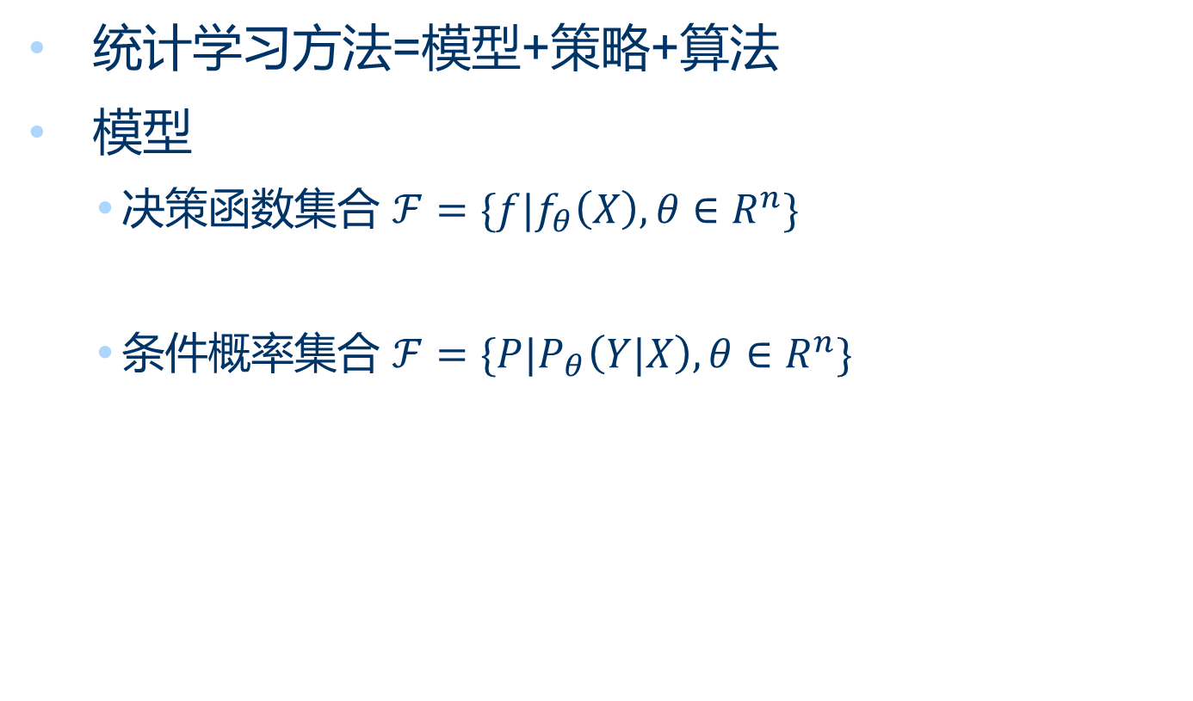
统计学习三要素
统计学习方法=模型+策略+算法
模型
决策函数集合 $ℱ=\{f|f_{θ}\left(X\right),θ∈R^{n}\}$
条件概率集合 $ℱ=\{P|P_{θ}\left(Y|X\right),θ∈R^{n}\}$
Notes:
模型的假设空间、模型选择的准则以及模型学习的算法。

Slide 8
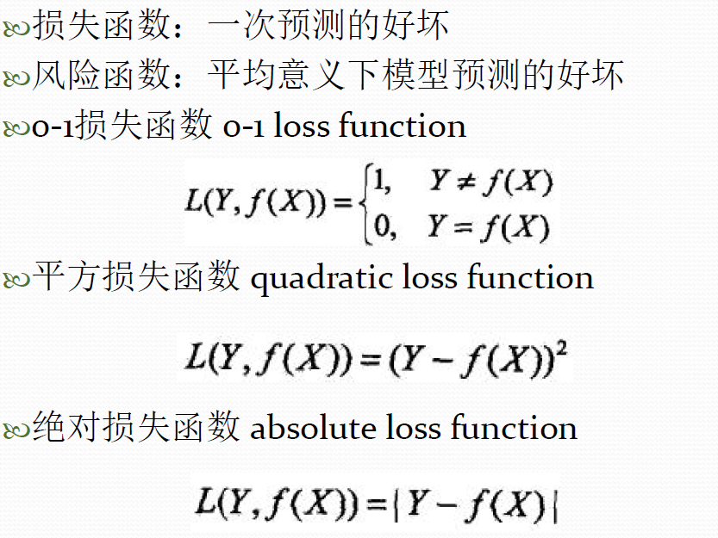
统计学习三要素
方法=模型+策略+算法
策略

Slide 9
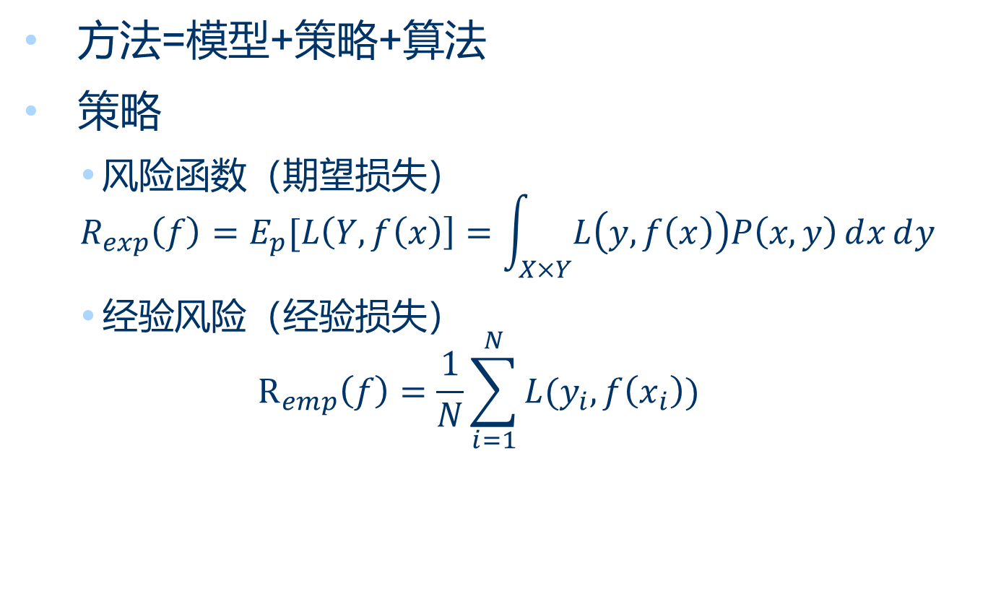
统计学习三要素
方法=模型+策略+算法
策略
风险函数（期望损失）
$$R_{exp}\left(f\right)=E_{p}[L\left(Y,f\left(x\right)\right]=\int_{X×Y}^{ }{L\left(y,f\left(x\right)\right)P\left(x,y\right)ⅆxⅆy}$$
经验风险（经验损失）
$$R_{emp}\left(f\right)=\frac{1}{N}\sum_{i=1}^{N}{L(y_{i},f\left(x_{i}\right))}$$
Notes:
模型关于联合分布P(X,Y)的平均意义下的损失。
模型关于训练数据集的平均损失。

Slide 10
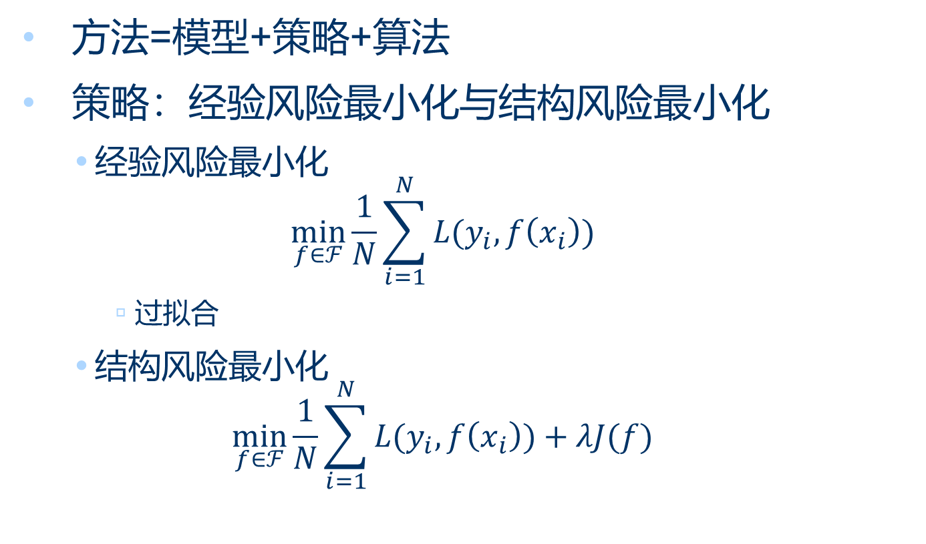
统计学习三要素
方法=模型+策略+算法
策略：经验风险最小化与结构风险最小化
经验风险最小化
$$\min_{f∈ℱ}{\frac{1}{N}\sum_{i=1}^{N}{L(y_{i},f\left(x_{i}\right))}}$$
过拟合
结构风险最小化
$$\min_{f∈ℱ}{\frac{1}{N}\sum_{i=1}^{N}{L(y_{i},f\left(x_{i}\right))}}+λJ(f)$$
Notes:
经验风险最小化：模型对训练数据有着足够好的拟合能力。
过拟合：由于模型的复杂度过高，模型很好地拟合训练数据集，但是在测试集上的表现并不好，即模型的泛化能力差。
为防止过拟合提出的策略，等价于正则化（regularization），加入正则化项regularizer，或罚项 penalty term
J(f) 表示模型的复杂度。
Lambda 用于权衡经验风险和模型复杂度

Slide 11
统计学习三要素
方法=模型+策略+算法
算法
求解模型即求解最优化问题
存在解析解
不存在解析解

Slide 12
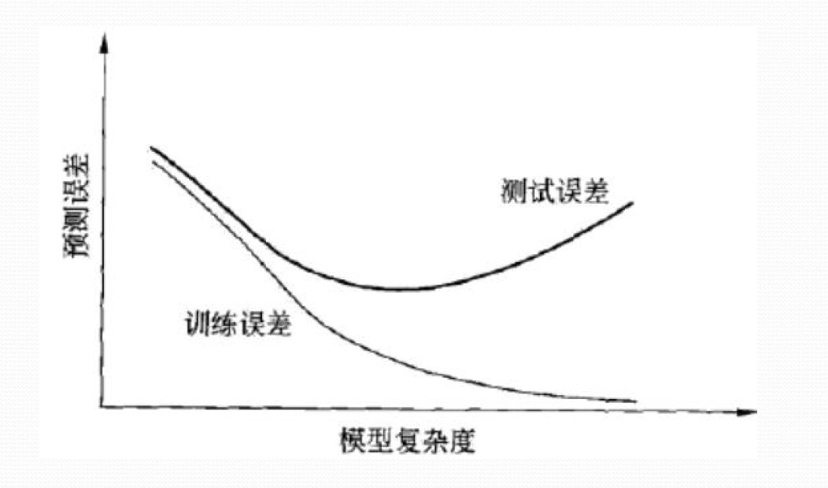
模型评估
训练误差、测试误差
Notes:
统计学习的目的是使学到的数据既对已知数据而且对未知数据都能有很好的预测能力。
在训练数据集上的平均损失。
在测试数据集上的平均损失。

Slide 13
交叉验证
数据集划分
训练集 training set
验证集 validation set
测试集 test set
交叉验证
简单交叉验证
S折交叉验证
留一交叉验证
Notes:
结构风险最小化是模型选择的一种方法。
另外一种常用的模型选择方法是交叉验证。
样本充足时。说明训练集、验证集和测试集的作用。
样本不充足的情况。使用交叉验证。重复使用数据。

Slide 14
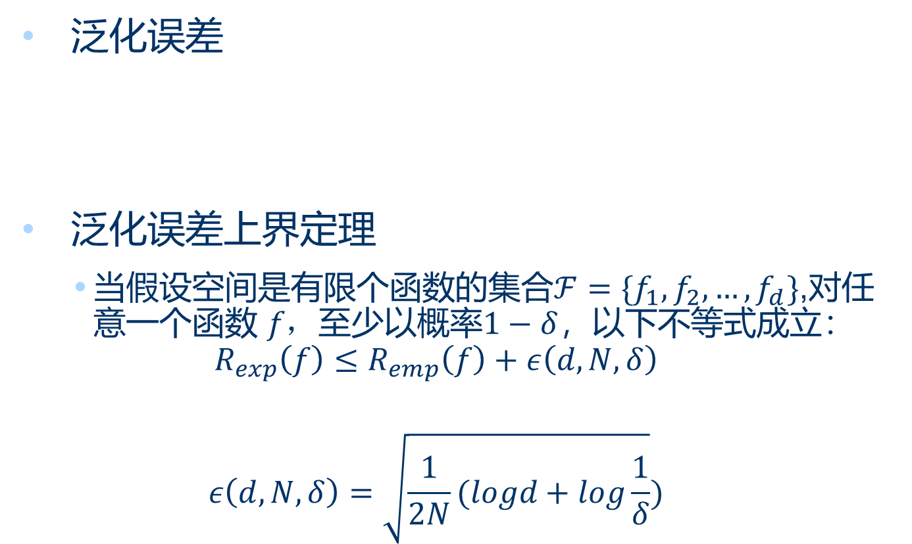
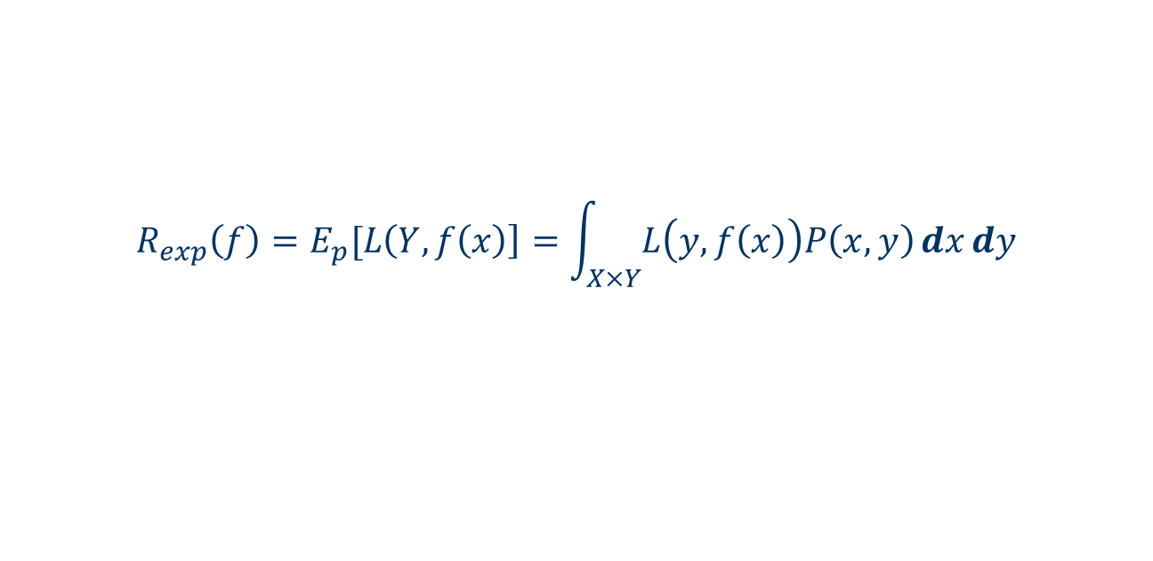
泛化能力
泛化误差
泛化误差上界定理
当假设空间是有限个函数的集合$ℱ=\{f_{1},f_{2},…,f_{d}\}$,对任意一个函数 $f，$至少以概率$1−δ$，以下不等式成立：
$$R_{exp}\left(f\right)≤R_{emp}\left(f\right)+ε\left(d,N,δ\right)$$
$$ε\left(d,N,δ\right)=\sqrt{\frac{1}{2N}(logd+log\frac{1}{δ}})$$
$$R_{exp}\left(f\right)=E_{p}[L\left(Y,f\left(x\right)\right]=\int_{X×Y}^{ }{L\left(y,f\left(x\right)\right)P\left(x,y\right)ⅆxⅆy}$$
Notes:
泛化能力：模型对未知数据的预测能力。
样本容量增加，泛化误差趋于0
假设空间容量越大， 泛化误差越大

Slide 15
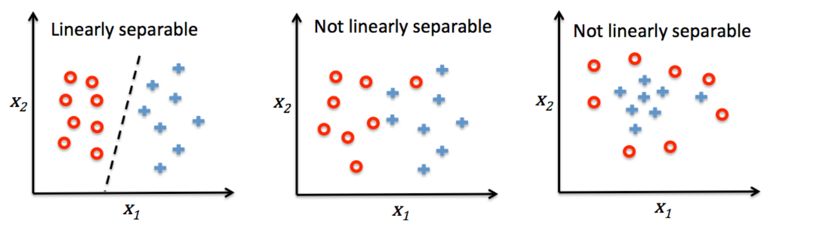
预备知识
线性可分数据集

Slide 16
谢谢！

